Slide 1
Общешкольный словарный проект «Словарь моей семьи»
ГБОУ Школа №1236
(СП - № 250) г. Москвы

Slide 2
Несколько слов о проекте
В презентацию включены работы школьников, явившиеся победителями школьного конкурса словарных проектов. Это семейные словарные проекты, позволившие учащимся систематизировать профессиональную терминологию, которой пользуются родители, братья, сестры и другие члены семьи. Работа велась совместно с родителями. Семейные словарные проекты способствовали языковому развитию школьников, формированию у них интереса к словарной культуре. В то же время словарные проекты стали исследовательской языковой деятельностью, которая объединила представителей семьи, профессии и занятия которых очень разнообразны.

Slide 3
Профессионализмы в моей семье
Словарь
Калашникова Марина

Slide 4
Данный конкурс оказался отличной возможностью познакомиться с созданием словаря лично. Интересно было узнать, с чем сталкиваются составители словарей. Самое важное, что мне удалось выяснить – что это сложная работа, требующая усердия, терпения и внимания.

Slide 5
Мой словарь посвящен терминам, связанным с работой психолога и менеджера. А тема его: «Профессионализмы в моей семье». Причем, представителем обеих профессий является один человек - моя мама, словарь ей и посвящен. Почему я считаю, что такой словарь имеет право на существование?

Slide 6
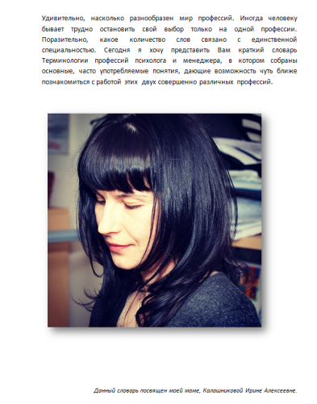
Конечно же, имеются словари, связанные с работой психолога. Но такими словарями интересуются лишь люди, имеющие какое-то отношение к психологии или менеджменту.

Slide 7
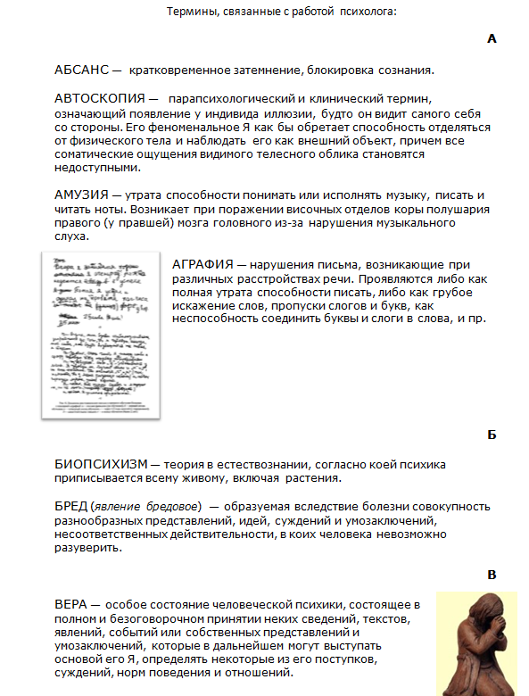
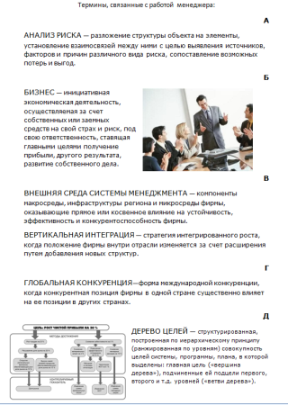
Мой словарь содержит несколько основных понятий, которые, возможно, кого-то далекого от этих специальностей, помогут заинтересовать работой психолога или менеджера.

Slide 8
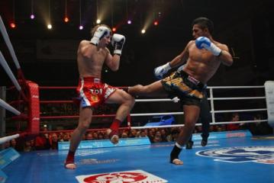
Кикбоксинг

Slide 9
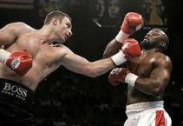
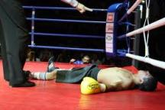
АППЕРКОТ – удар снизу в ближнем бою. Приобретает силу от резкого выпрямления тела с одновременным поворотом туловища в сторону удара, отчего бьющая рука выдвигается вперед к цели. "БОКС" – команда рефери, по которой спортсмены начинают или возобновляют бой.
НОКДАУН – положение боксера после пропущенного удара, когда он не может продолжать бой в течение 8-9 секунд.
НОКАУТ – положение боксера после пропущенного удара, когда он не в состоянии продолжить бой в течение 10 секунд и больше.

Slide 10
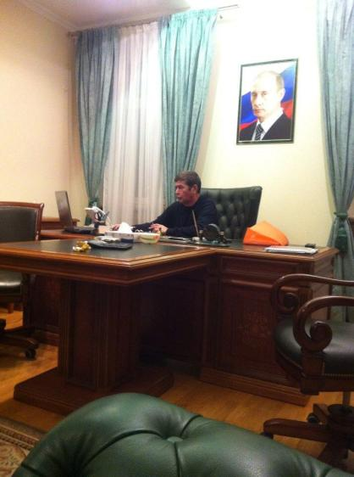
Юрист

Slide 11
АДВОКАТ – это юрист, член коллегии адвокатов, который представляет права и законные интересы физических и юридических лиц, обратившихся за юридической помощью, в судах, во всех государственных и общественных организациях ЗАКОН – это нормативно-правовой акт, принимаемый законодательными (представительными) органами власти РФ и регулирующий наиболее важные вопросы.
КОДЕКС – систематизированный законодательный акт, содержащий в системном изложении нормы права, относящийся к какой-либо одной отрасли права.

Slide 12
Пианист

Slide 13
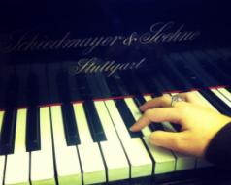
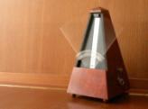
PIANO (пиано) – тихо; сокращенно: МЕТРОНОМ (греч. μέτρον — мера, νόμος — закон) — прибор, отмечающий короткие промежутки времени равномерными ударами. В основном используется музыкантами как точный ориентир темпа при исполнении музыкального произведения на репетиции.
FORTE (форте) – обозначение выразительности: громко.

Slide 14
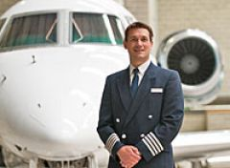
«Словарь моей семьи»
Работу выполнил
ученик 11”В” класса
Саиджанов Бободжон.

Slide 15
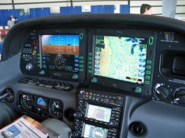
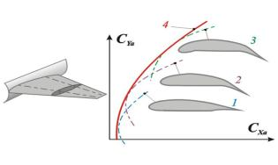
1) Автопилот — устройство или программно-аппаратный комплекс, ведущий транспортное средство по определённой, заданной ему траектории.
2)Автоматизация — одно из направлений научно-технического прогресса, использующее саморегулирующие технические средства и математические методы с целью освобождения человека от участия в процессах получения, преобразования, передачи и использования энергии, материалов, изделий или информации, либо существенного уменьшения степени этого участия или трудоёмкости выполняемых операций.
3)Авторотация — режим вращения воздушного винта летательного аппарата или турбины двигателя, при котором энергия, необходимая для вращения, отбирается от набегающего на винт потока.
4)Адаптивное управляемое крыло — крыло самолёта, профиль которого принимает форму, близкую к оптимальной на каждом заданном режиме полёта.

Slide 16
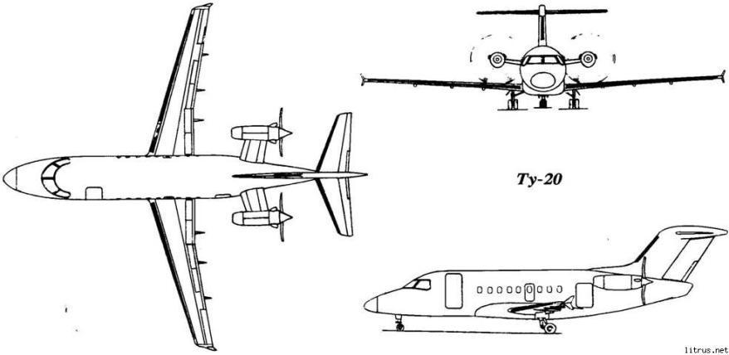
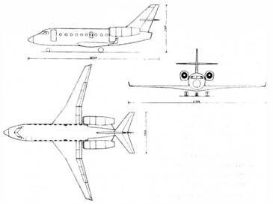
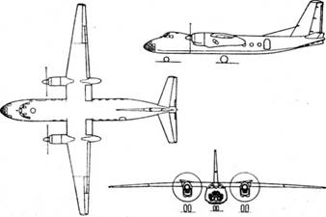

Slide 17
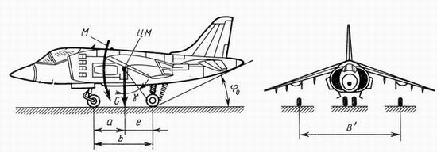
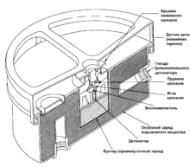
5)Акустическая усталость — усталость элементов авиационных конструкций, возникающая при воздействии на летательный аппарат акустической нагрузки.
6)Альтиметр (высотомер) — пилотажно-навигационный прибор, указывающий высоту полёта.
7)Анемометр — метеорологический прибор для измерения скорости ветра.
8)База шасси — в транспорте продольное расстояние между осями передних и задних колёс.
9)Балласт — устройство, предназначенное для ограничения тока в электрической цепи.

Slide 18
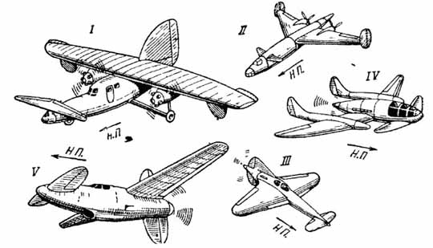

Slide 19
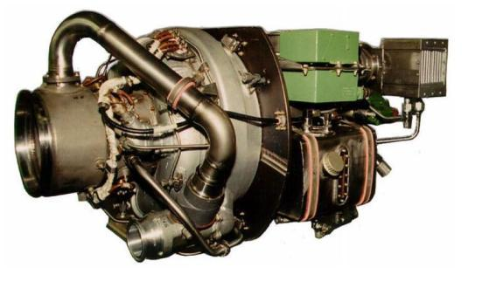
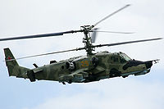
10)Вспомогательная силовая установка (ВСУ) — вспомогательный источник энергии на транспортном средстве, не предназначенный для приведения средства в движение.
11)Гелиевая труба-аэродинамическая труба, рабочим газом в которой служит гелий. Используется для получения больших чисел Маха.
12)Давление звукового излучения, давление звука — среднее по времени избыточное давление на препятствие, помещённое в звуковое поле. Это давление определяется импульсом, передаваемым волной в единицу времени на единицу площади препятствия.

Slide 20
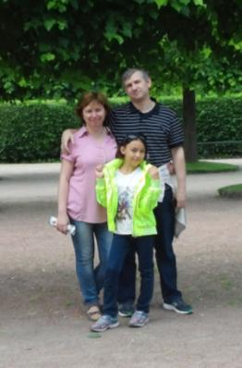
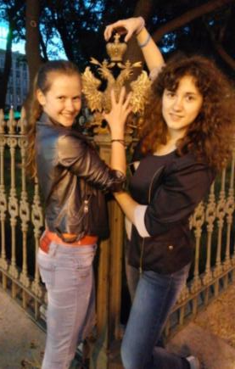
Профессионализмы в моей семье
Словарь

Slide 21
Малич Владимир

Slide 22
Полиморфизм - это способность объекта использовать методы производного класса, который не существует на момент создания базового.
Программирование - процесс создания компьютерных программ.
Сервер - аппаратное обеспечение, выделенное и/или специализированное для выполнения на нём сервисного программного обеспечения.
Схема базы данных - набор заголовков таблиц.
Учётная запись - хранимая в компьютерной системе совокупность данных о пользователе, необходимая для его опознавания и предоставления доступа к его личным данным и настройкам.
Ip-адрес - это уникальный сетевой адрес узла в компьютерной сети, построенной по протоколу IP.

Slide 23
Малич Анастасия

Slide 24
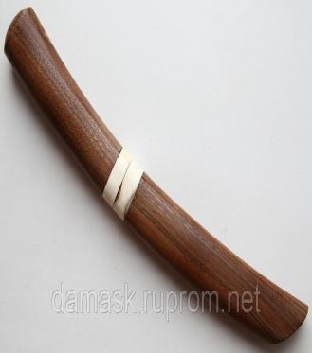
Бокен - деревянный меч.
Танто - деревянный нож.
Кю
- ученический разряд в японских видах спорта, от боевых искусств до игр.

Slide 25
Малич Екатерина

Slide 26
Батман - движение, представляющее из себя какое-либо отведение, приведение или сгибание одной, работающей ноги стоя на всей стопе или на полупальцах.
Булавы - предмет в художественной гимнастике.
Пируэт - полный круговой поворот всем телом на носке одной ноги.
Плие - сгибание одной либо обеих ног, приседание на двух либо на одной ноге.

Slide 27
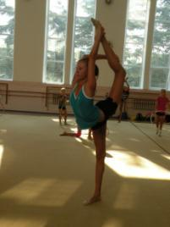
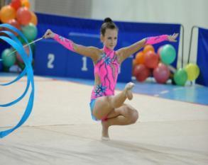
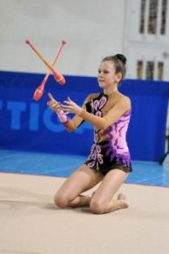
Художественная гимнастика — вид спорта, выполнение под музыку различных гимнастических и танцевальных упражнений без предмета, а также с предметом.

Slide 28
В ходе проведения школьного конкурса
сложился его слоган:
Чтобы правильно писать, нужно словари читать!

